Slide 1
移动互联网应用开发技术概述
软件工程

Slide 2
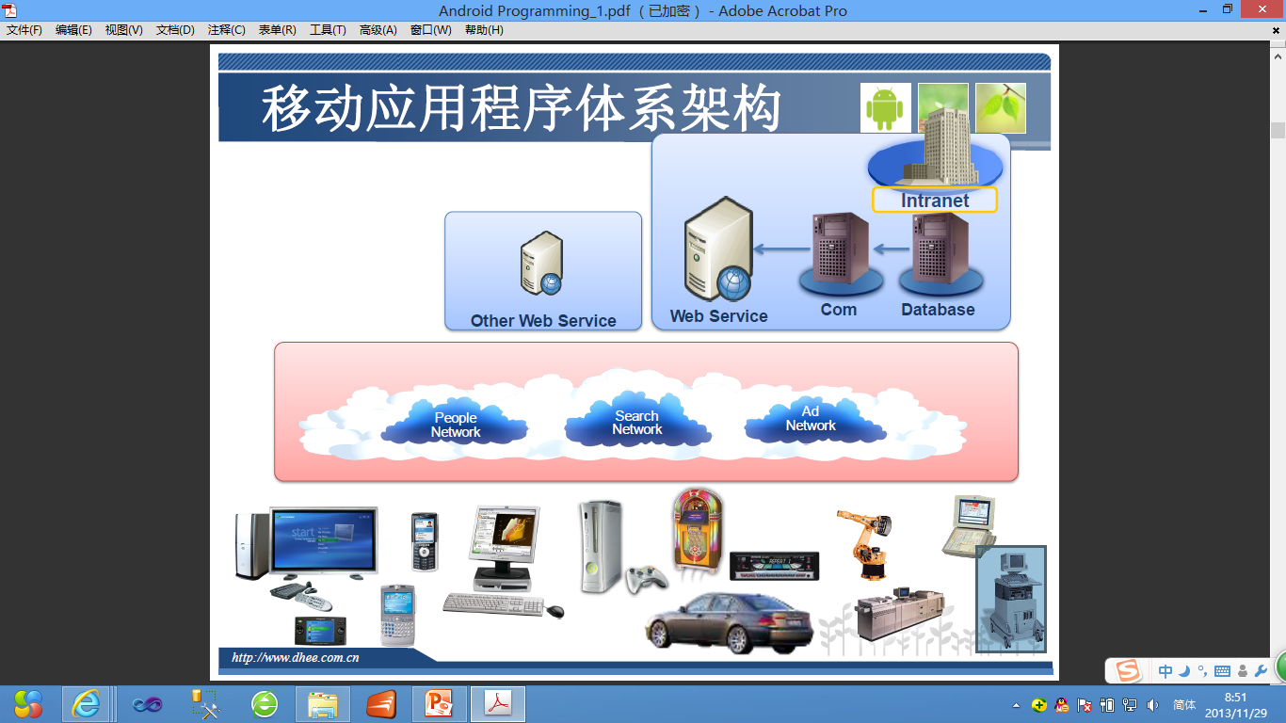
移动互联网应用程序体系架构
Notes:
List<HashMap<String,Object>> JDBC servlet Jsp json
Android 购物车 其他信息服务器 网络编程 http

Slide 3
移动互联网条件下的开发方法

Slide 4
移动互联网条件下的开发方法 技术选择
下表进一步说明了移动互联网条件下导致实现技术更加松散（使用Native Apps）
工作端 | 开发基础 | 主流框架 | 数据交互
Android | Java | ADK | JSON/XML
iOS | ObjectC/Swift | iOS SDK | JSON/XML
Web | Javascript | Jquery/Bootstrap/BackboneJs ReactJs | HTML/CSS/Js
Server(For Native Client) | Java | Restful(Jersey） | JSON/XML
Server(Web) | Java | SSH | HTML/CSS/Js
Server(Biz Logic) | Java | Hard Code/Rule/Workflow | XML
DB | Java | ORMapping(Hibernate/Cayenne) | DB

Slide 5
大作业项目选题指导
新颖
有实际应用价值
技术创新
功能完整
用户体验好
运行稳定

Slide 6
作业-移动开技术调研报告
移动开发平台有哪些？
各开发平台使用的技术是什么？有什么优缺点？
你认为移动端未来的发展前景如何？你认为哪个技术发展前景最好？为什么？

Slide 7
Android Studio环境使用及第一个Android的程序

Slide 8
Android Studio 环境使用
开发环境界面介绍
Project Strucure
Settings
常用快捷键

Slide 9
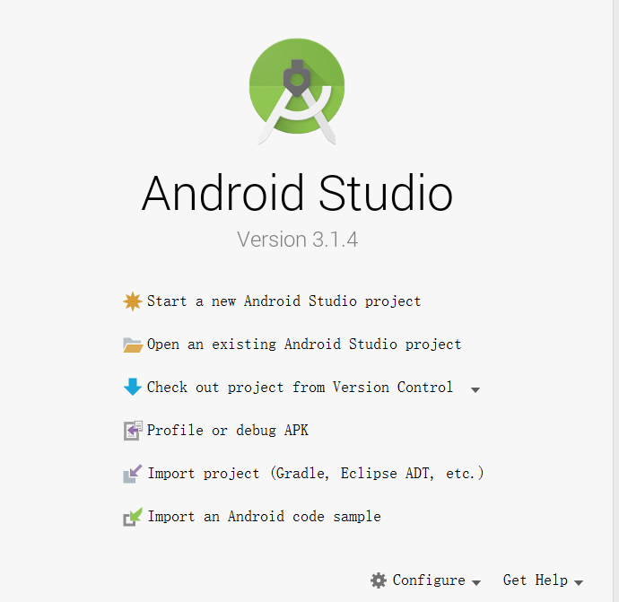
第一个Android程序----HelloWorld

Slide 10
第一个Android程序----HelloWorld
选项1 ： 创建一个Android Studio项目。
选项2 ： 打开一个Android Studio项目。
选项3 ： 从版本控制系统中导入代码。支持 CVS 、 SVN 、 Git 、 Mercurial ， 甚至GitHub。
选项4 ： 从版本控制系统中导入代码。支持 CVS 、 SVN 、 Git 、 Mercurial ， 甚至GitHub。
选项5 ： 导入非Android Studio项目。比如纯生的 Eclipse Android项目， IDEA Android项目。如果你的Eclipse 项目使用官方建议导出（即使用 Generate Gradle build files 的方式导出），建议使用 选项2 导入。
选项6 ： 导入官方样例，会从网络上下载代码。此功能在以前的测试版本中是没有的，建议多看一看官方给的范例。
设置。
帮助文档。

Slide 11
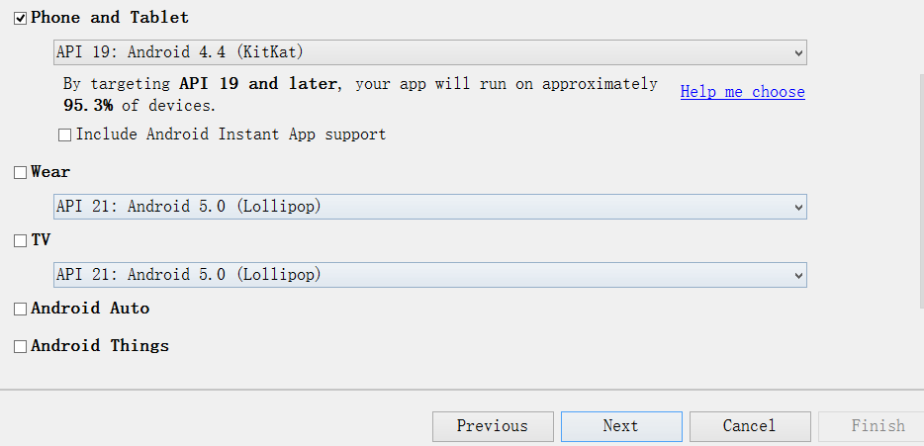
最小版本及项目类型
Notes:
Iot internet of things

Slide 12
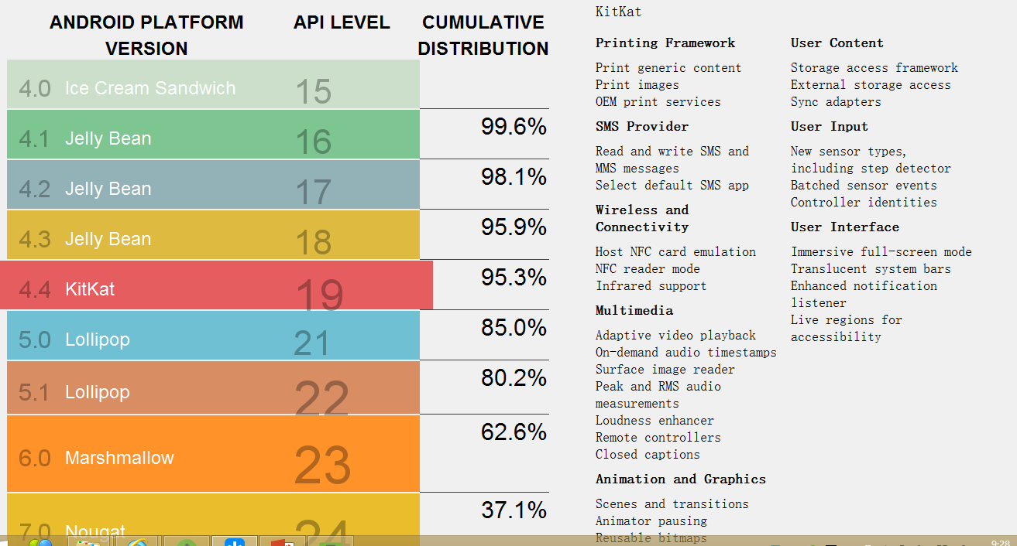
项目版本

Slide 13
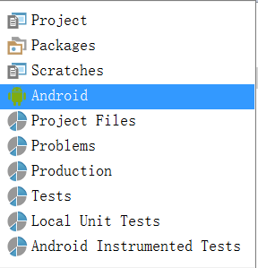
项目的组成结构----项目结构类型

Slide 14
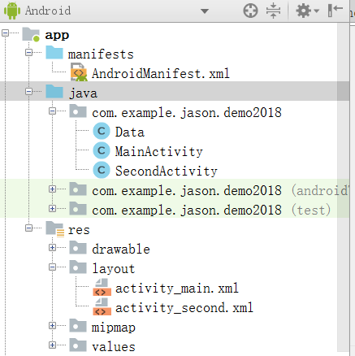
项目的组成结构----项目结构

Slide 15
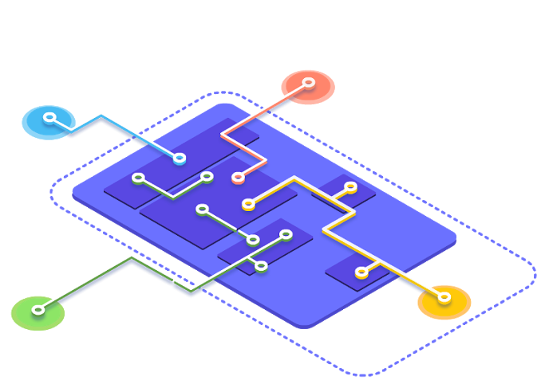

项目结构
逻辑Java
布局XML

Slide 16
资源文件
findViewById(R.id. …)
R.layout. …
R.java

Slide 17
各目录功能说明
app/manifests AndroidManifest.xml配置文件目录。相当于一个部署文件，指明应用所在的包，应用的图标、对Activity、Service、broadcast进行声明注册之后，通过intent-filter意图过滤器就能实现组件之间的切换，还需设置应用的权限、版本。

Slide 18
各目录功能说明
app/java 源码目录。这里面是我们写的普通Java类，它继承于Activity的类，即项目源代码。如果工程比较复杂，可以分成许多包，每个包中可以有很多类，这样可以使代码结构清晰，便于开发阅读。

Slide 19
各目录功能说明
app/res 资源文件目录。存放应用程序用到的资源文件，其包含anim，drawable，layout，values，raw等目录。当这个文件下的文件发生变化时， R会自动发生变化。R文件在package模式下查看。或者在project模式下，依次，打开app-->build-->generated-->source-->r-->debug，在debug中的两个选项的子文件中分别有有一个R文件，既我们要找的R.java文件。
Gradle Scripts gradle编译相关的脚本

Slide 20
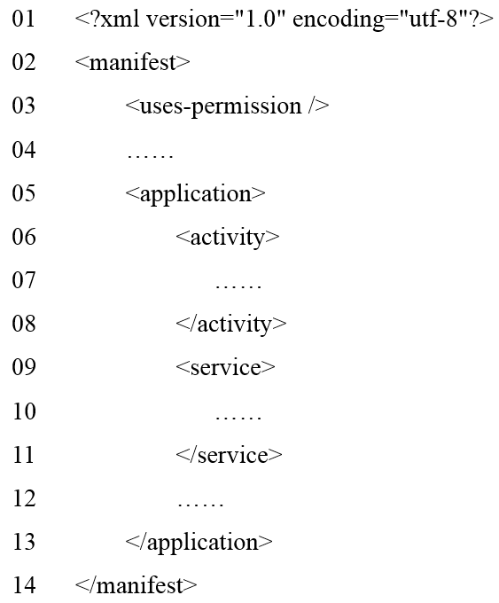
清单文件

Slide 21
AndroidManifest.xml文件
Manifest：
是根节点，描述了package中所有的内容。
xmlns:android：
定义android命名空间，一般http://schemas.android.aom/apk/res/android,这样使得Android中各种标准属性能在文件中使用，提供了大部分元素中的数据。
package：
指定本应用内java主程序包的包名，它也是一个应用进程的默认名称。

Slide 22
AndroidManifest.xml文件
android:icon
这个很简单，就是声明整个APP的图标，图片一般都放在drawable文件夹下。
android:label
这个属性用于给内容提供器定义一个用户可读的标签。如果这个属性没有设置，那么它会使用<application>元素的label属性值来代替。
<Application>
一个AndroidManifest.xml中必须含有一个Application标签，这个标签声明了每一个应用程序的组件及其属性(如icon、label、permission等)。

Slide 23
AndroidManifest.xml文件
<intent-filter>
这个元素用于指定Activity、Service或Broadcast Receiver能够响应的Intent对象的类型。Intent过滤器声明了它的父组件的能力Activity或Service所能做的事情和Broadcast Receiver所能够处理的广播类型。它会打开组件来接收它所声明类型的Intent对象，过滤掉那些对组件没有意义的Intent对象请求。过滤器的大多数内容是通过<action>、<category>和<data>子元素来描述的。
Action:组件支持的Intent action。
Category:组件支持的Intent Category。

Slide 24
常用快捷键
Alt+enter 自动修复
Ctrl+p 提示
Ctrl+alt+空格 自动提示
Ctrl+alt+o优化导包
Alt+insert 访问器方法构造方法 toString

Slide 25
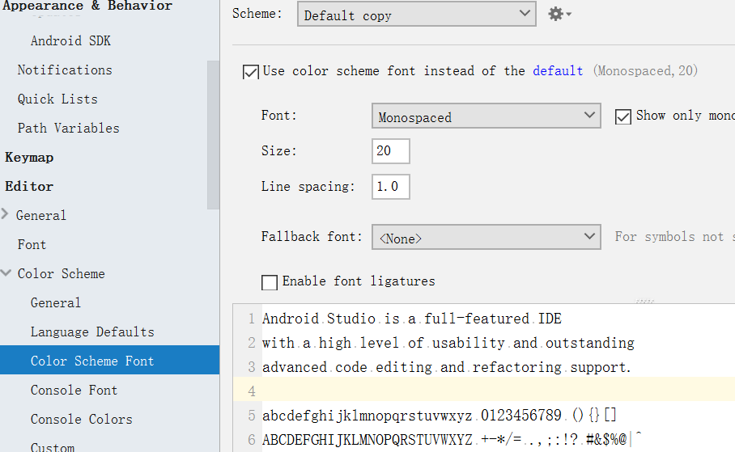
改变字号

Slide 26
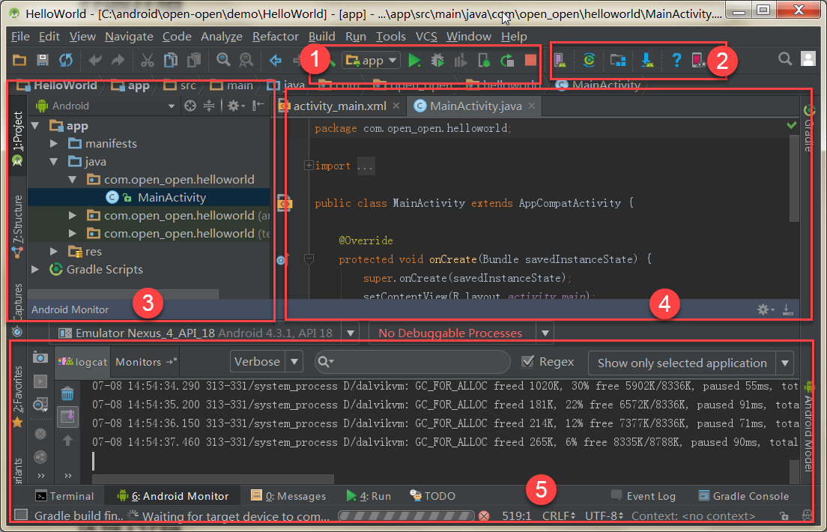
界面介绍

Slide 27
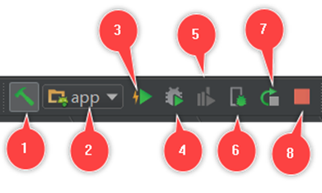
区域1介绍
这个区域是运行和调试相关的操作。
1、编译2中显示的模块
2、当前项目的模块列表
3、运行2中显示的模块
4、调试2中显示的模块
5、测试2中显示的模块代码覆盖率
6、调试安卓运行的进程
7、重新运行2中显示的模块
8、停止运行2中显示的模块

Slide 28
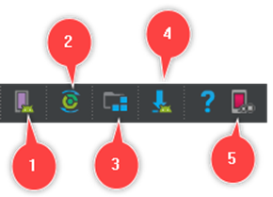
区域2介绍
这个区域主要是和Android设备和虚拟机相关的操作。
1、虚拟设备管理。
2、同步工程的Gradle文件，一般在Gradle配置被修改的时候需要同步一下。
3 、项目结构，一些项目相关的属性配置。
4、Android SDK管理
5、Genymontion模拟器（需要装Genymontion插件，安装篇[模拟器安装]部分）

Slide 29
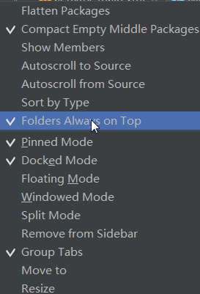
区域3介绍
个区域主要是工程文件资源等相关的操作。
1、展示项目中文件的组织方式，默认是以Android方式展示的，可选择“Project、Packages、Scratches、ProjectFiles、Problems…”等展示方式。平时用的最多的就Android和Project两种。
2、定位当前打开文件在工程目录中的位置。
3、关闭工程目录中所有的展开项。
4、额外的一些系统配置，点开后是一个弹出菜单:
Autoscroll to Source 和 Autoscroll from Source两个勾选起来后，Android Studio会自动定位当前编辑文件在工程中的位置，用起来会很爽。其他功能大家可以自己摸索摸索。

Slide 30
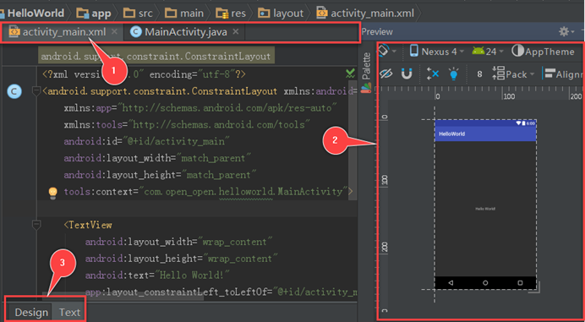
区域4介绍
这个区域主要是用来编写代码和设计布局。
1、已打开的文件的Tab页。（在Tab页上按下Ctrl键 + 点击鼠标会出现一个弹出菜单会有惊喜哦！）
2、UI布局预览区域。
3、布局编辑模式切换，对于一些老鸟来说更喜欢通过Text来编辑布局，新手可以试试Design编辑布局，编辑后再切换到Text模式，对于学习Android布局设计很有帮助。

Slide 31
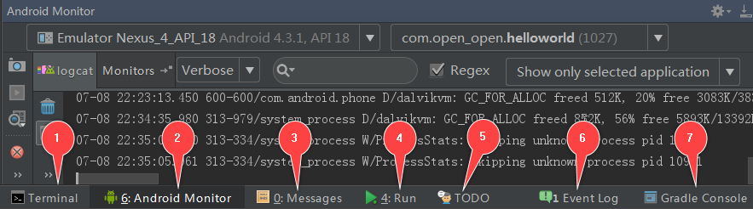
区域5介绍
这个区域大部分是用来查看一些输出信息的。
1、终端 - 喜欢命令行操作的伙伴不用额外启动终端了。
2、监控 - 可以查看应用的一些输出信息。
3、信息 - 工程编译的一些输出信息。
4、运行 - 应用运行后的一些相关信息。
5、TODO - 标有TOTO注释的列表。
6、事件 - 一些事件日志。
7、Gradle控制台，通过这个可以了解Gradle构建应用的时候一些输出信息。

Slide 32
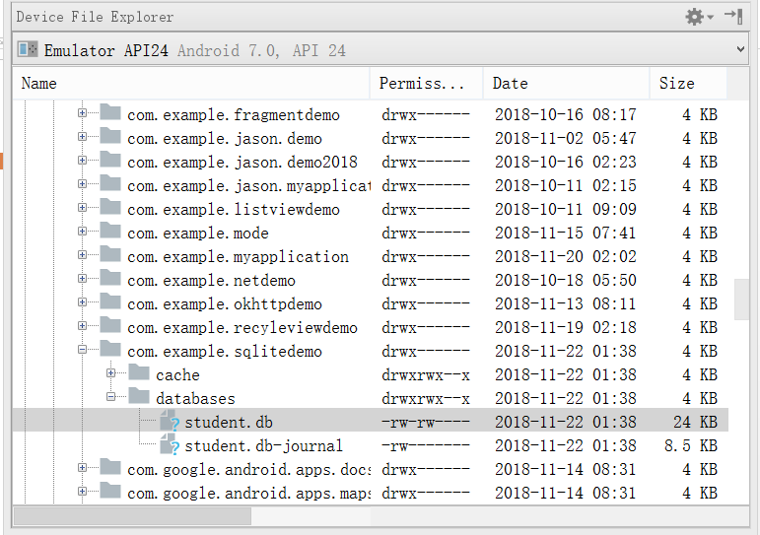
View > Tool Windows > Device File Explorer 或者直接在右侧的工具栏窗口点击 Device File Explorer就可以打开设备文件资源管理器。

Slide 33
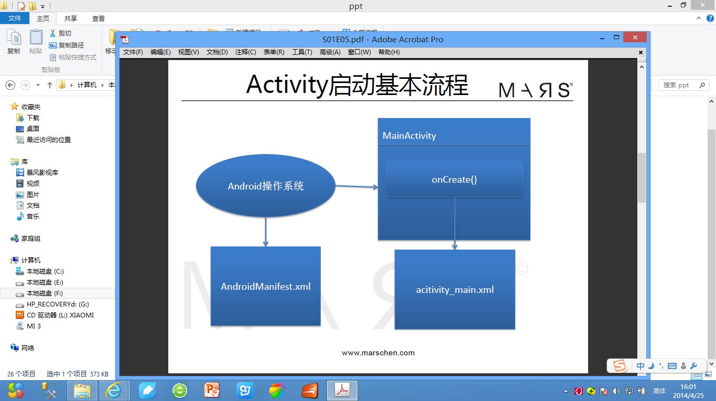
Activity启动的基本流程

